Slide 1

배치 서비스 개발가이드
- 공통업무
NGES-업무코드-DE22-1
  Ver. 0.9
설계 단계
2024. 06. 24

Slide 2
개정이력
버전 | 변경 일자 | 변경 내역 | 작성자 | 승인자
0.1 | 2024-07-01 | 초안 작성 | 진승현 | 배우련
0.9 | 2024-12-30 | PI 검토 완료 | 김용운 | 정영권

Slide 3
목차
1. Spring Batch 란 ·························································································································································································································· | 4
2. Spring Batch Job (Chunk) ························································································································································································································· | 21
3. Spring Batch Job (Tasklet) ························································································································································································································ | 43
4. Spring Batch에서 ERP10 API 호출 ···················································································································································································································· | 60

Slide 4
1. Spring Batch 란
개요
Spring Batch
구현 방식 – Chunk
구현 방식 – Tasklet
Step 흐름 제어
병렬처리

Slide 5
1. Spring Batch 란
개요
일반적으로 Web Application은 실시간으로 사용자의 요청을 받고 필요한 처리를 수행하는 “온라인 처리“ 방식입니다
이러한 온라인 처리 방식은 요청 즉시 필요한 결과를 받을 수 있습니다.
“배치 처리“ 방식은 이와 달리 응답성보다 시간 당 처리량을 우선시 하는 방식으로, 일정량의 데이터를 모아서 한번에
처리하거나 일정한 순서에 따라 처리를 합니다.
아래는 “배치 처리”를 사용하기에 적합한 상황입니다.
시간당 처리량을 향상시켜야 하는 경우
  데이터를 모아서 한번에 처리하는 방식은 시간당 처리량을 향상시키는 효과를 낼 수 있습니다.
온라인 처리의 응답 성능을 개선해야 하는 경우
    온라인 처리의 응답 성능을 개선하기 위해 반드시 온라인으로 처리하지 않아도 되는 부분을 배치 처리로 전환
비즈니스 업무 특성과 시스템 상의 처리 방식을 일치시켜야 하는 경우
  Enterprise 시스템 등에서 일정 시간에 걸쳐 처리해야 하는 업무 등은 배치로 처리하는 것이 적합
외부 시스템과 연계해야 하는 경우
  외부 시스템과의 연계 시 일정 기간 동안의 데이터를 파일로 만들어 교환할 경우 사용

Slide 6
1. Spring Batch 란
Spring Batch
Spring이 가지고 있는 DI, AOP, 트랜잭션 관리 기능을 기본으로 Batch 처리를 위한 특징을 갖습니다
처리 흐름을 정형화 합니다.
  대량의 데이터를 처리하는 Chunk 방식 : 데이터 수집, 가공, 출력 같은 처리 흐름을 정형화해서 필요한 부분만 구현
  단순한 형태의 Tasklet 방식 : SQL을 한번 실행하거나, 명령을 실행하는 수준의 단순한 처리
명령행에서 실행하거나, 서블릿에서 실행하는 등 다양한 형태의 실행 방법을 제공합니다.
파일, 데이터베이스, 메시지 큐 같은 다양한 데이터 소스의 입출력을 비교적 간단히 처리합니다.
다중 실행, 병렬 실행, 조건 분기 등의 처리 방식을 설정으로 정의할 수 있어
상황에 맞는 가장 효율적인 처리 방법을 선택할 수 있습니다
Job이 실행되던 상황을 저장 및 재시작할 수 있습니다.

Slide 7
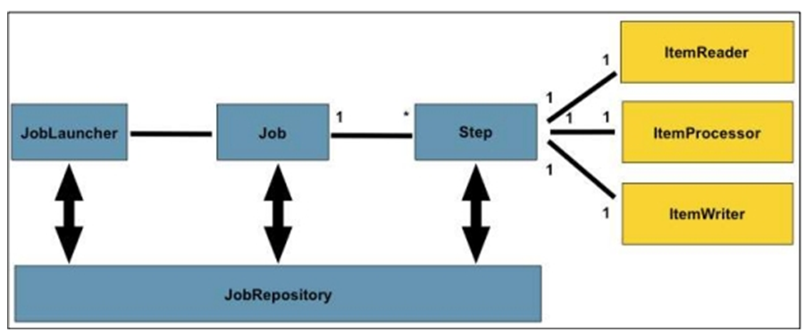
1. Spring Batch 란
Spring Batch
구성 요소 역할
Job Launcher | Batch Application을 기동하기 위한 인터페이스 입니다. 모든 Batch Application 은 해당 클래스를 통해 실행됩니다.
Job Batch | Application에서 일련의 처리 과정을 하나의 단위로 만든 실행 단위
Step | Job을 구성하는 세부 처리 단위입니다. 하나의 Job은 여러 개의 Step으로 구성됩니다. Job을 처리 시 여러 개의 Step으로 분할하면, 세부 처리를 재사용 하거나 병렬 처리를 적용할 수 있고, 조건에 따른 분기 제어도 가능합니다. Step은 Chunk, Tasklet 방식 중 한가지로 실행됩니다
ItemReader ItemProcessor ItemWriter | Step을 데이터의 입력, 가공, 출력의 세가지 패턴 처리로 분할하기 위한 인터페이스입니다. Batch Application의 대부분이 세가지 패턴으로 구성되는 점에 착안해서, Spring Batch에서는 Chunk 방식을 구현할 때 이 세 가지 패턴을 활용하고, 개발자는 이 패턴에 맞춰 비즈니스 로직을 분할하여 구현합니다
JobRepository | Job이나 Step의 상태를 관리합니다. 이러한 정보는 Spring Batch가 정의한 테이블 스키마 형태로 데이터베이스에 저장됩니다

Slide 8
1. Spring Batch 란
구현 방식 – Chunk
Chunk 방식은 데이터를 한 건씩 처리하지 않고, 일정 단위(Chunk)로 처리하는 방식입니다
ChunkOrientedTasklet이 Chunk를 처리하기 위한 Tasklet 인터페이스의 구현 클래스로 제공되고
commit-interval 설정값에 따라 Chunk로 처리할 최대 데이터 건수를 지정할 수 있습니다.
ItemReader, ItemProcessor, ItemWriter는 Chunk 방식으로 처리할 때 필요한 인터페이스입니다.

Slide 9
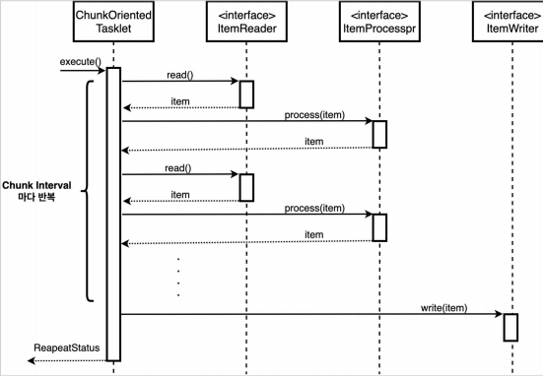
1. Spring Batch 란
구현 방식 – Chunk
Commit-Interval 만큼
데이터를 읽는 ItemReader
가공하는 ItemProcessor를 반복하여 실행

Slide 10
1. Spring Batch 란
구현 방식 – Chunk
모든 데이터가 읽혀지고 나면
저장하는 ItemWriter가 한번 실행 될 때
가공된 모든 데이터가 쓰여짐

Slide 11
1. Spring Batch 란
구현 방식 – Chunk
데이터 갱신을 하나의 Chunk에서 단 한번만 처리하는 이유는 JDBC의 addBatch나 executeBatch 같은
데이터 입출력을 한번에 처리해서 작업의 효율을 높이기 위해서입니다.
Chunk를 처리하던 중 데이터에 문제가 있어 오류 발생 시 배치 전체를 중단하는 대신
오류가 발생한 부분만 건너뛰고 나머지를 처리할 수 있습니다.
발생한 예외의 유형에 따라 건너뛸지, Step을 중단시킬지 결정할 수 있음
Skippable-exception-classes를 통해 등록이 가능

Slide 12
1. Spring Batch 란
구현 방식 – Chunk
ItemReader 주요 구현 클래스
FlatFileItelReader | CSV 파일과 같은 비정형 파일을 읽을 때 사용 Resource 객체를 입력으로 사용, 객체와의 매핑 규칙이나 데이터 구분자를 커스터마이징
StaxEventItelReader | Stax를 기반으로 한 XML파일을 읽을때 사용
JdbcPagingItemReader JdbcCursorItemReader | JDBC를 통해 SQL을 실행하여 데이터베이스의 레코드를 읽습니다 데이터베이스에서 많은 양의 데이터를 조회할 때 모든 데이터를 메모리에 읽어오지 않고 필요한 만큼 데이터를 분할해서 가져오고 버리는 과정을 반복합니다 JdbcPagingItemReader : SQL을 페이지마다 실행하는 방식으로 데이터를 가져옵니다 JdbcCursorItemReader : SQL을 한번만 실행하는 방식으로 데이터를 가져옵니다
MyBatisPagintItemReader MyBatisCursorItemReader | MyBatis 구현체를 연계해서 데이터베이스의 레코드 정보를 읽습니다
JpaPagingItemReader HibernatePagingItemReader HibernateCursorItemReader | JPA 구현체나 Hibernate를 연계하여 데이터베이스의 레코드 정보를 읽습니다

Slide 13
1. Spring Batch 란
구현 방식 – Chunk
ItemProcessor 주요 구현 클래스
PassThroughItemProcessor | 아무것도 하지 않습니다. 입력 데이터의 가공이 필요하지 않을 경우 사용합니다
ValidatingItemProcessor | 입력 값 검증을 합니다 org.springframework.batch.item.validator.Validator를 구현하면 되지만 Spring에서 범용으로 제공하는 org.springframework.validation.Validator의 어댑터인 SpringValidator를 사용해도 됩니다
CompositeItemProcessor | 같은 입력 데이터를 사용하여 여러 개의 ItemProcessor를 순차적으로 실행시킵니다 예시) ValidatingItemProcessor를 이용한 입력 값 검증 후 비즈니스 로직 적용

Slide 14
1. Spring Batch 란
구현 방식 – Chunk
ItemWriter 주요 구현 클래스
FlatFileItelWriter | 배치 처리가 끝난 Java 객체를 CSV파일과 같은 비정형 파일에 기록합니다 객체를 파일로 기록하기 위한 규칙이나 데이터의 구분자 등을 커스터마이징할 수 있습니다
StaxEventItelWriter | 배치 처리가 끝난 Java 객체를 XML파일에 기록합니다
JdbcBatchItemWriter | JDBC를 통한 SQL을 실행해 배치 처리가 끝난 Java 객체를 데이터베이스에 기록합니다
MyBatisBatchItemWriter | Mybatis 구현체를 연계해서 배치 처리가 끝난 Java 객체를 데이터베이스에 기록합니다
JpaPagingItemWriter HibernatePagingItemWriter HibernateCursorItemWriter | JPA 구현체나 Hibernate를 연계해서 배치 처리가 끝난 Java 객체를 데이터베이스에 기록합니다
JmsItemWriter AmqpItemWrtier | 배치 처리가 끝난 Java 객체를 JMS나 AMQP 메시지 형태로 송신합니다

Slide 15
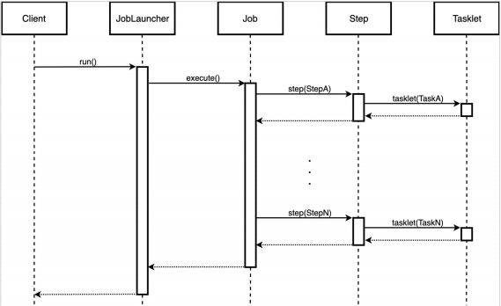
1. Spring Batch 란
구현 방식 - Tasklet
Tasklet 방식은 테이블 레코드를 한 건만 변경하거나 단순한 시스템 명령을 실행할 때 적합합니다

Slide 16
1. Spring Batch 란
Step 흐름 제어
Job 안에서는 여러 개의 Step을 실행할 수 있고 Step간 실행 순서나 조건을 조정할 수 있습니다
배치 처리를 여러 개의 Step으로 분할하여 구현 시 복잡한 비즈니스 로직을 단순화해서
유지보수를 쉽게 하거나, 재사용성을 높일 수 있습니다
순차적 실행 : 여러 개의 Step을 지정한 순서대로 실행합니다, 순서상 앞의 Step이 정상 처리 되어야 뒤의 Step이 실행됩니다
조건부 실행 : Step의 ExitStatus를 보고 조건에 따라 다음 실행 스텝을 선택합니다
start() | Job이 수행될 때 처음 실행할 Step을 명시합니다
on() | ExitStatus의 반환 타입에 따라 분기 처리
to() | on() 메서드의 조건이 참일 경우 다음 Step 처리
next() | 다음에 수행할 Step을 지정합니다
fail() | Job 수행을 실패 처리합니다
end() | Flow 또는 Job을 종료합니다

Slide 17
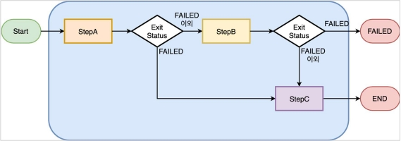
1. Spring Batch 란
Step 흐름 제어
Step 흐름 제어는 JobBuilderFactory를 통해 Job을 생성하면서 Step을 등록하면서 처리가 가능합니다
@Bean
public Job SampleJob() throws Exception {
return jobBuilderFactroy.get("SampleJob")
.start(StepA())
.on("FAILED")
.to(StepC())
.on("*")
.end()
.from(StepA())
.on("*")
.to(StepB())
.on("FAILED")
.fail()
.from(StepB())
.on("*")
.to(StepC())
.on("*")
.end()
.end()
.build()
}

Slide 18
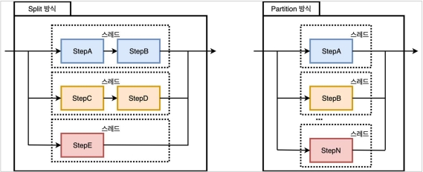
1. Spring Batch 란
병렬처리
일반적으로 대량의 데이터에 대한 배치 처리를 할 때는 시간당 처리량을 향상시키기 위해 데이터를 분할한 다음
멀티 프로세스 혹은 멀티 스레드 방식으로 병렬 처리를 합니다
Split 방식과 Partition 방식의 2가지 방식 중 선택할 수 있습니다

Slide 19
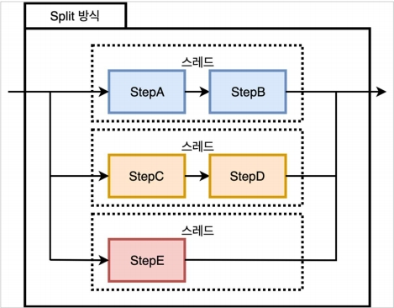
1. Spring Batch 란
병렬처리
Split 방식
병렬 처리를 할 Step을 하나하나 세부적으로 설정해야 할 때 사용
병렬 처리를 할 개수가 많아지거나 가변적으로 변경되는 정도가 심할 경우 스레드 개수를 조정하거나
비정상적으로 종료될 때의 처리가 어려울 수 있음
어느 한 스레드의 비정상적인 종료가 발생할 경우
다른 스레드의 Step에 영향을 주지는 않지만,
병렬 처리가 끝난 이후의 Step은 실행되지 않으며
Job은 비정상적 종료를 하게 됩니다

Slide 20
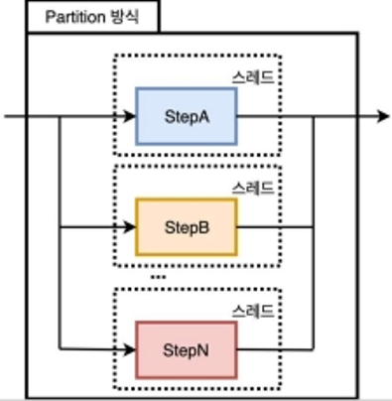
1. Spring Batch 란
병렬처리
Partition 방식
특정한 하나의 Step을 병렬 처리할 때 사용
Split 처럼 병렬 처리할 Step을 따로 지정하지는 못하지만, 병렬 처리할 개수는 grid-size 속성으로 조절 가능하므로
대량의 데이터 분할 시 Partition 방식이 적합
어느 한 스레드의 비정상적인 종료가 발생할 경우
다른 스레드의 Step에 영향을 주지는 않지만,
병렬 처리가 끝난 이후의 Step은 실행되지 않으며
Job은 비정상적 종료를 하게 됩니다

Slide 21
2. Spring Batch Job (Chunk)
Chunk Job 개발
MyBatisPaging을 통한 Chunk 처리
MyBatisCursor을 통한 Chunk 처리

Slide 22

2. Spring Batch Job (Chunk)
Chunk Job 개발
Chunk Job 서비스 개발순서
Batch 프로젝트 생성
Job 클래스 작성
Job 및 Step 작성
ItemReader 작성
Processor 작성
ItemWrtier 작성

Slide 23
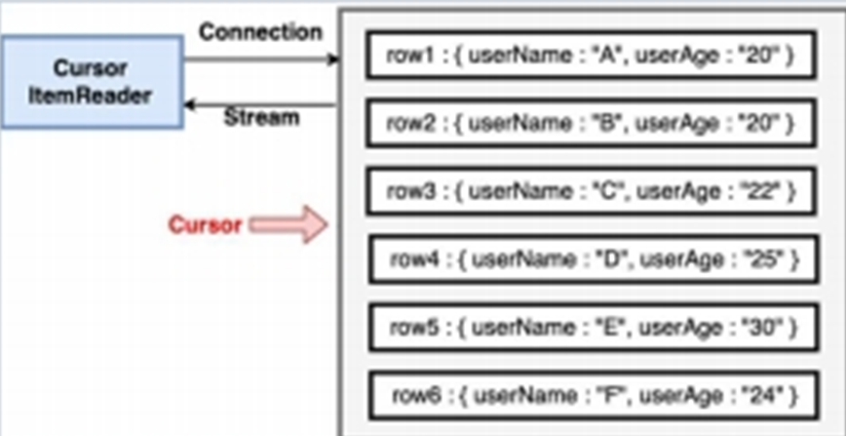
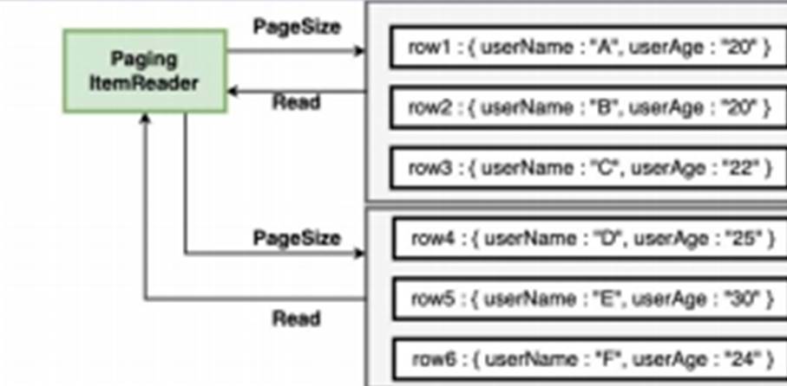
2. Spring Batch Job (Chunk)
Chunk Job 개발
Cursor 및 Paging 처리 방식
 | Cursor | Paging
특징 | 데이터 요청 시 모든 데이터를 조회하고, Cursor를 설정하여 이를 이동하는 방식으로 데이터를 가져옵니다 Database에 Connection이 발생하면, 모든 데이터를 조회하기 전까지 Connection이 유지됩니다 | 데이터 요청시 PageSize 만큼 조회한 후 데이터를 반환하며 Connection을 종료 PageSize마다 Database Connection이 발생
장점 | 모든 데이터를 조회한 후 Cursor를 통해 가져오므로 성능이 좋음 Connection을 한번 맺고 Stream 방식을 통해 데이터를 조회하므로 데이터 무결성이 유지 | PageSize만큼 Connection이 발생하므로 Timeout에 유연함 병렬로 처리가 가능하므로, 많은 양의 데이터 처리가 가능
단점 | 조회할 데이터가 많으면 닫히기 전까지 연결이 유지되므로 Timeout이 길어야 함 단일 ResultSet을 사용하므로, Batch에서 ThreadSafe 하지 않음 | 매번 새로운 Connection 및 정렬이 발생하여 속도 저하 실시간 데이터를 조회하므로, 데이터 무결성이 유지되지 않음 Offset으로 데이터를 읽어오므로, 정렬을 하지 않으면 순차적인 데이터를 읽어올 수 없음

Slide 24
2. Spring Batch Job (Chunk)
MyBatisPaging을 통한 Chunk 처리
Paging 방식의 주의점
Paging 방식을 통해 데이터를 조회하기 위해선 Mapper SQL에 PageSzie를 지정하여 조회를 수행해야 합니다
지정하지 않을 경우 무한루프가 발생합니다
기본적으로 MyBatisPaging을 통해 데이터를 조회하면 아래의 값을 제공합니다
Value | 설명
_page | 읽을 페이지 수 (0부터 시작)
_pagesize | 한 페이지의 크기 (리턴하는 row수)
_skiprows | _page와 _pagesize의 결과

Slide 25
2. Spring Batch Job (Chunk)
MyBatisPaging을 통한 Chunk 처리
Oracle을 통한 Page 조회 예시
SELECT * FROM (
SELECT ROWNUM RN, A.* FROM (
SELECT ‘컬럼’ FROM ‘테이블’ ORDER BY ‘정렬할 컬럼‘ ASC
) A WHERE ROWNUM <![CDATA[<=]]> (#{_page} + 1) * #{_pagesize}
) WHERE RN <![CDATA[>]]> (#{_page} * #{_pagesize})
MariaDB를 통한 Page 조회 예시
SELECT ‘컬럼’ FROM ‘테이블‘ ORDER BY ‘정렬할 컬럼‘ ASC LIMIT #{_skiprows}, #{_pagesize}
이때, Chunk 방식은 Chunk Size 만큼 분할하여 조회를 수행하는데
정렬 기준이 정해져 있지 않으면, 각각의 쿼리가 별도의 기준이 없이 정렬하여 실행되므로 데이터가 누락 될 수 있습니다
반드시 ORDER BY를 통해 정렬을 해줘야 합니다

Slide 26
2. Spring Batch Job (Chunk)
MyBatisPaging을 통한 Chunk 처리
Batch 프로젝트 생성
Spring Batch 서비스를 개발하기 위해 Maven 프로젝트를 생성합니다
Maven 프로젝트 생성 시 아래의 명명 규칙에 따라 프로젝트를 생성합니다
groupId : com.douzone.comet.batch 고정
artifactId : douzone-comet-batch-{prefix1}-{prefix2} (ex : douzone-comet-batch-os-OSX00100)
  Prefix1 : 모듈명
  Prefix2 : 대문자모듈명[2] + X + 유형[2] + 일련번호[3]
Version : 1.0.0.0 고정
배치 프로그램 이름 규칙
ERP10 모듈[2] + X + 유형[2] + 일련번호[3] + Job (ex : OSX00100Job)
패키지명은 com.douzone.comet.batch.{모듈} 형태로 작성 (ex : com.douzone.comet.batch.os)

Slide 27
2. Spring Batch Job (Chunk)
MyBatisPaging을 통한 Chunk 처리
pom.xml 예시
<project xmlns="http://maven.apache.org/POM/4.0.0"
xmlns:xsi="http://www.w3.org/2001/XMLSchema-instance"
xsi:schemaLocation="http://maven.apache.org/POM/4.0.0
http://maven.apache.org/xsd/maven-4.0.0.xsd">
<modelVersion>4.0.0</modelVersion>
<groupId>com.douzone.comet.batch</groupId>
<artifactId>douzone-comet-batch-os-OSX00100</artifactId>
<version>1.0.0.0</version>
<packaging>jar</packaging>
<properties>
<java.version>1.8</java.version>
<project.build.sourceEncoding>UTF-8</project.build.sourceEncoding>
<org.apache.maven.plugins.version>3.8.0</org.apache.maven.plugins.version>
<dewsj.version>RELEASE</dewsj.version>
<junit.version>4.12</junit.version>
</properties>
<repositories>
<repository>
<id>nexus</id>
<name>comet2020-group</name>
<url>https://repo.comet.duzon.net/repository/comet2020-group/</url>
</repository>
</repositories>
<dependencies>
<dependency>
<groupId>com.douzone.gpd.framework</groupId>
<artifactId>douzone-gpd-oss</artifactId>
<version>${dewsj.version}</version>
</dependency>
<dependency>
<groupId>com.douzone.gpd.framework</groupId>
<artifactId>douzone-gpd-batch</artifactId>
<version>${dewsj.version}</version>
</dependency>
<dependency>
<groupId>com.douzone.gpd.framework</groupId>
<artifactId>douzone-gpd-ftp</artifactId>
<version>${dewsj.version}</version>
</dependency>
<dependency>
<groupId>junit</groupId>
<artifactId>junit</artifactId>
<version>${junit.version}</version>
<scope>test</scope>
</dependency>
</dependencies>
<build>
<plugins>
<plugin>
<groupId>org.apache.maven.plugins</groupId>
<artifactId>maven-compiler-plugin</artifactId>
<version>${org.apache.maven.plugins.version}</version>
<configuration>
<source>${java.version}</source>
<target>${java.version}</target>
<encoding>${project.build.sourceEncoding}</encoding>
<compilerArgument>-Xlint:all</compilerArgument>
<showWarnings>true</showWarnings>
<showDeprecation>true</showDeprecation>
</configuration>
</plugin>
</plugins>
</build>
</project>

Slide 28
2. Spring Batch Job (Chunk)
MyBatisPaging을 통한 Chunk 처리
Job 클래스 생성
Spring Batch의 모든 Job은 Configuration 어노테이션을 등록하여 사용
@Configuration
public class ChunkOrientedPaging {
private static final Logger logger = LoggerFactory.getLogger(ChunkOrientedPaging.class);
@Resource(name = "batchSqlSessionFactory")
private SqlSessionFactory sqlSessionFactory;
protected JobBuilderFactory jobBuilderFactory;
protected StepBuilderFactory stepBuilderFactory;
@Autowired
public ChunkOrientedPaging(JobBuilderFactory jobBuilderFactory, StepBuilderFactory stepBuilderFactory) {
this.jobBuilderFactory = jobBuilderFactory;
this.stepBuilderFactory = stepBuilderFactory;
}
… Job, Step, Reader, Processor, Writer 메서드 작성
}
ItemReader와 ItemWriter에 등록할 Database SqlSessionFactory 주입
Job정보를 Builder를 통해 등록할 수 있는 JobBuilderFactory와 Step을 Builder를 통해
등록할 수 잇는 StepBuilderFactory를 생성자를 통해 주입

Slide 29
2. Spring Batch Job (Chunk)
MyBatisPaging을 통한 Chunk 처리
Job 작성
@Bean
public Job OSX00103Job() throws Exception {
return jobBuilderFactory.get("OSX00103Job")
.start(OSX00103JobStep())
.build();
}
Job 생성을 위해 리턴타입이 org.springframework.batch.core.Job인 메서드를 생성합니다
메서드명은 20p의 Job 프로그램 명과 동일하게 설정 후 @Bean 어노테이션을 설정합니다
Job 정보는 JobBuilderFactory를 통해 Builder 패턴으로 Job 정보를 등록합니다
JobBuilderFactory의 get 메서드 인자로는 Bean으로 등록한 Job명이 들어가야 합니다
여기서 생성한 Job은 Bean으로 등록한 OSX00103Job 이므로 동일하게 작성합니다
start 메서드에는 인자로 생성할 step 메서드를 지정합니다

Slide 30
2. Spring Batch Job (Chunk)
MyBatisPaging을 통한 Chunk 처리
Step 작성
@Bean
public Step OSX00103JobStep() throws Exception {
return stepBuilderFactory.get("OSX00103JobStep")
.<UserInfo, UserInfo>chunk(10)
.reader(OSX00103JobItemReader())
.processor(OSX00103JobProcessor())
.writer(OSX00103JobItemWriter())
.build();
}
Chunk 방식을 이용하므로 <InputModel, OutputModel>chunk(chunksize)를 등록합니다
Tasklet과 다르게 Chunk 방식은 Reader, Processor, Writer를 등록하여 처리합니다
Step 생성을 위해 리턴타입이 org.springframework.batch.core.Step인 메서드를 생성합니다
메서드명은 23p에서 작성한 Job 명에 Step을 붙여 작성 후 @Bean 어노테이션을 설정합니다
Step 정보는 StepBuilderFactory를 통해 Builder 패턴을 통해 Step 정보를 등록합니다

Slide 31
2. Spring Batch Job (Chunk)
MyBatisPaging을 통한 Chunk 처리
Reader 작성
제네릭을 통해 데이터를 불러올 Model 클래스를 지정
@Bean
public MyBatisPagingItemReader<UserInfo> OSX00103JobItemReader() {
MyBatisPagingItemReader<UserInfo> reader = null;
try {
reader = new MyBatisPagingItemReader<>();
reader.setSqlSessionFactory(setSqlSessionFactory);
reader.setQueryId("com.douzone.comet.batch.os.chunk.ChunkOrientedPaging.getUserInfo");
reader.setPageSize(10);
reader.afterPropertiesSet();
}
catch (Exception e) {
throw e;
}
return reader;
}
MyBatis와 연동시킬 SqlSessionFactory를 설정
연동시킬 Mapper의 namespace와 id값 지정
아이템을 읽을 때 설정될 Page값 지정
MyBatisPagingItemReader 내에서 SqlSessionTemplate를 실행타입을
BATCH 타입으로 설정하여 생성합니다
Database로부터 데이터를 불러오기 위해 MyBatisPagingItemReader 타입의 Reader 메서드를 작성합니다

Slide 32
2. Spring Batch Job (Chunk)
MyBatisPaging을 통한 Chunk 처리
Processor 작성
@Bean
public ItemProcessor<UserInfo, UserInfo> OSX00103JobProcessor() {
return item -> {
if (item.getUserType().equals("B")) {
return item;
}
else {
return null;
}
}
}
ItemProcessor 인터페이스를 이용하여 Input Model, Output Model의 제네릭을 설정
데이터를 처리할 Processor를 작성합니다
Reader를 통해 읽은 데이터는 람다식을 이용하여 데이터를 처리할 수 있습니다
해당 예제에서는 UserType이 B인 사용자만 반환하도록 설정했습니다

Slide 33
2. Spring Batch Job (Chunk)
MyBatisPaging을 통한 Chunk 처리
Writer 작성
@Bean
public MyBatisBatchItemWriter<UserInfo> OSX00103JobItemWriter() {
MyBatisBatchItemWriter<UserInfo> writer = new MyBatisBatchItemWriter<>();
writer.setSqlSessionFactory(sqlSessionFactory);
writer.setStatementId("com.douzone.comet.batch.os.chunk.ChunkOrientedPaging.updateUserInfo");
writer.afterPropertiesSet();
return writer;
}
최종적으로 처리한 데이터를 DB 트랜잭션을 수행합니다

Slide 34
2. Spring Batch Job (Chunk)
MyBatisPaging을 통한 Chunk 처리
사용한 Mapper 파일
<?xml version="1.0" encoding="UTF-8"?>
<!DOCTYPE mapper PUBLIC "-//mybatis.org//DTD Mapper 3.0//EN"
"http://mybatis.org/dtd/mybatis-3-mapper.dtd">
<mapper namespace="com.douzone.comet.batch.os.chunk.ChunkOrientedPaging">
<select id="getUserInfo" resultType="com.douzone.comet.batch.os.chunk.model.UserInfo">
SELECT * FROM (
SELECT ROWNUM RN, A.* FROM (
SELECT * FROM TEST_USERINFO ORDER BY USER_INDEX
) A WHERE ROWNUM <![CDATA[<=]]> (#{_page} + 1) * #{_pagesize}
) WHERE RN <![CDATA[>]]> #({_page} * #{_pagesize})
</select>
<update id="updateUserInfo" parameterType="com.douzone.comet.batch.os.chunk.model.UserInfo">
UPDATE TEST_USERINFO SET USER_TYPE = 'c' WHERE USER_INDEX = #{userIndex}
</update>
</mapper>

Slide 35
2. Spring Batch Job (Chunk)
MyBatisCursor을 통한 Chunk 처리
Batch 프로젝트 생성
20p ‘MyBatisPaging을 통한 Chunk처리 – Batch 프로젝트 생성’ 과 동일합니다

Slide 36
2. Spring Batch Job (Chunk)
MyBatisCursor을 통한 Chunk 처리
Job 클래스 생성
Spring Batch의 모든 Job은 Configuration 어노테이션을 등록하여 사용
@Configuration
public class ChunkOrientedCursor {
private static final Logger logger = LoggerFactory.getLogger(ChunkOrientedCursor.class);
@Resource(name = "batchSqlSessionFactory")
private SqlSessionFactory SqlSessionFactory;
protected JobBuilderFactory jobBuilderFactory;
protected StepBuilderFactory stepBuilderFactory;
@Autowired
public ChunkOrientedCursor(JobBuilderFactory jobBuilderFactory, StepBuilderFactory stepBuilderFactory) {
this.jobBuilderFactory = jobBuilderFactory;
this.stepBuilderFactory = stepBuilderFactory;
}
… Job, Step, Reader, Processor, Writer 메서드 작성
}
ItemReader와 ItemWriter에 등록할 Database SqlSessionFactory 주입
Job정보를 Builder를 통해 등록할 수 있는 JobBuilderFactory와 Step을 Builder를 통해
등록할 수 잇는 StepBuilderFactory를 생성자를 통해 주입

Slide 37
2. Spring Batch Job (Chunk)
MyBatisPaging을 통한 Chunk 처리
Job 작성
@Bean
public Job OSX00104Job() throws Exception {
return jobBuilderFactory.get("OSX00104Job")
.start(OSX00104JobStep())
.build();
}
Job 생성을 위해 리턴타입이 org.springframework.batch.core.Job인 메서드를 생성합니다
메서드명은 Job 프로그램 명과 동일하게 설정 후 @Bean 어노테이션을 설정합니다
Job 정보는 JobBuilderFactory를 통해 Builder 패턴으로 Job 정보를 등록합니다
JobBuilderFactory의 get 메서드 인자로는 Bean으로 등록한 Job명이 들어가야 합니다
여기서 생성한 Job은 Bean으로 등록한 OSX00104Job 이므로 동일하게 작성합니다
start 메서드에는 인자로 생성할 step 메서드를 지정합니다

Slide 38
2. Spring Batch Job (Chunk)
MyBatisPaging을 통한 Chunk 처리
Step 작성
@Bean
public Step OSX00104JobStep() throws Exception {
return stepBuilderFactory.get("OSX00104JobStep")
.<UserInfo, UserInfo>chunk(10)
.reader(OSX00104JobItemReader())
.processor(OSX00104JobProcessor())
.writer(OSX00104JobItemWriter())
.build();
}
Chunk 방식을 이용하므로 <InputModel, OutputModel>chunk(chunksize)를 등록합니다
Tasklet과 다르게 Chunk 방식은 Reader, Processor, Writer를 등록하여 처리합니다
Step 생성을 위해 리턴타입이 org.springframework.batch.core.Step인 메서드를 생성합니다
메서드명은 31p에서 작성한 Job 명에 Step을 붙여 작성 후 @Bean 어노테이션을 설정합니다
Step 정보는 StepBuilderFactory를 통해 Builder 패턴을 통해 Step 정보를 등록합니다

Slide 39
2. Spring Batch Job (Chunk)
MyBatisPaging을 통한 Chunk 처리
Reader 작성
제네릭을 통해 데이터를 불러올 Model 클래스를 지정
@Bean
public MyBatisCursorItemReader<UserInfo> OSX00104JobItemReader() throws Exception {
MyBatisCursorItemReader<UserInfo> reader = null;
try {
reader = new MyBatisCursorItemReader<>();
reader.setSqlSessionFactory(sqlSessionFactory);
reader.setQueryId("com.douzone.comet.batch.os.chunk.ChunkOrientedCursos.getUserInfo");
reader.afterPropertiesSet();
}
catch (Exception e) {
throw e;
}
return reader;
}
MyBatis와 연동시킬 SqlSessionFactory를 설정
연동시킬 Mapper의 namespace와 id값 지정
MyBatisPagingItemReader 내에서 SqlSessionTemplate를 실행타입을
BATCH 타입으로 설정하여 생성합니다
Database로부터 데이터를 불러오기 위해 MyBatisCursorItemReader 타입의 Reader 메서드를 작성합니다

Slide 40
2. Spring Batch Job (Chunk)
MyBatisPaging을 통한 Chunk 처리
Processor 작성
@Bean
public ItemProcessor<UserInfo, UserInfo> OSX00104JobProcessor() {
return item -> {
if (item.getUserType().equals("B")) {
return item;
}
else {
return null;
}
}
}
MyBatisPaging 처리와 동일합니다

Slide 41
2. Spring Batch Job (Chunk)
MyBatisPaging을 통한 Chunk 처리
Writer 작성
@Bean
public MyBatisBatchItemWriter<UserInfo> OSX00104JobItemWriter() {
MyBatisBatchItemWriter<UserInfo> writer = new MyBatisBatchItemWriter<>();
writer.setSqlSessionFactory(sqlSessionFactory);
writer.setStatementId("com.douzone.comet.batch.os.chunk.ChunkOrientedCursor.updateUserInfo");
writer.afterPropertiesSet();
return writer;
}
최종적으로 처리한 데이터를 DB 트랜잭션을 수행합니다

Slide 42
2. Spring Batch Job (Chunk)
MyBatisPaging을 통한 Chunk 처리
사용한 Mapper 파일
<?xml version="1.0" encoding="UTF-8"?>
<!DOCTYPE mapper PUBLIC "-//mybatis.org//DTD Mapper 3.0//EN"
"http://mybatis.org/dtd/mybatis-3-mapper.dtd">
<mapper namespace="com.douzone.comet.batch.os.chunk.ChunkOrientedCuros">
<select id="getUserInfo" resultType="com.douzone.comet.batch.os.chunk.model.UserInfo">
SELECT * FROM TEST_USERINFO
</select>
<update id="updateUserInfo" parameterType="com.douzone.comet.batch.os.chunk.model.UserInfo">
UPDATE TEST_USERINFO SET USER_AGE = 21 WHERE USER_INDEX = #{userType}
</update>
</mapper>

Slide 43
3. Spring Batch Job (Tasklet)
Tasklet Job 개발
Step이 여러 개인 Tasklet 작성
Step이 여러 개일 때 병렬로 처리

Slide 44
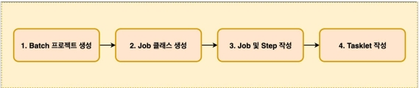
3. Spring Batch Job (Tasklet)
Tasklet Job 개발
Tasklet Job 서비스 개발순서
Batch 프로젝트 생성
Job 클래스 작성
Job 및 Step 작성
Tasklet 작성

Slide 45
3. Spring Batch Job (Tasklet)
Tasklet Job 개발
Batch 프로젝트 생성
Spring Batch 서비스를 개발하기 위해 Maven 프로젝트를 생성합니다
Maven 프로젝트 생성 시 아래의 명명 규칙에 따라 프로젝트를 생성합니다
groupId : com.douzone.comet.batch 고정
artifactId : douzone-comet-batch-{prefix1}-{prefix2} (ex : douzone-comet-batch-os-OSX00100)
  Prefix1 : 모듈명
  Prefix2 : 대문자모듈명[2] + X + 유형[2] + 일련번호[3]
Version : 1.0.0.0 고정
배치 프로그램 이름 규칙
ERP10 모듈[2] + X + 유형[2] + 일련번호[3] + Job (ex : OSX00100Job)
패키지명은 com.douzone.comet.batch.{모듈} 형태로 작성 (ex : com.douzone.comet.batch.os)

Slide 46
3. Spring Batch Job (Tasklet)
Tasklet Job 개발
pom.xml 예시
<project xmlns="http://maven.apache.org/POM/4.0.0"
xmlns:xsi="http://www.w3.org/2001/XMLSchema-instance"
xsi:schemaLocation="http://maven.apache.org/POM/4.0.0
http://maven.apache.org/xsd/maven-4.0.0.xsd">
<modelVersion>4.0.0</modelVersion>
<groupId>com.douzone.comet.batch</groupId>
<artifactId>douzone-comet-batch-os-OSX00100</artifactId>
<version>1.0.0.0</version>
<packaging>jar</packaging>
<properties>
<java.version>1.8</java.version>
<project.build.sourceEncoding>UTF-8</project.build.sourceEncoding>
<org.apache.maven.plugins.version>3.8.0</org.apache.maven.plugins.version>
<dewsj.version>RELEASE</dewsj.version>
<junit.version>4.12</junit.version>
</properties>
<repositories>
<repository>
<id>nexus</id>
<name>comet2020-group</name>
<url>https://repo.comet.duzon.net/repository/comet2020-group/</url>
</repository>
</repositories>
<dependencies>
<dependency>
<groupId>com.douzone.gpd.framework</groupId>
<artifactId>douzone-gpd-oss</artifactId>
<version>${dewsj.version}</version>
</dependency>
<dependency>
<groupId>com.douzone.gpd.framework</groupId>
<artifactId>douzone-gpd-batch</artifactId>
<version>${dewsj.version}</version>
</dependency>
<dependency>
<groupId>com.douzone.gpd.framework</groupId>
<artifactId>douzone-gpd-ftp</artifactId>
<version>${dewsj.version}</version>
</dependency>
<dependency>
<groupId>junit</groupId>
<artifactId>junit</artifactId>
<version>${junit.version}</version>
<scope>test</scope>
</dependency>
</dependencies>
<build>
<plugins>
<plugin>
<groupId>org.apache.maven.plugins</groupId>
<artifactId>maven-compiler-plugin</artifactId>
<version>${org.apache.maven.plugins.version}</version>
<configuration>
<source>${java.version}</source>
<target>${java.version}</target>
<encoding>${project.build.sourceEncoding}</encoding>
<compilerArgument>-Xlint:all</compilerArgument>
<showWarnings>true</showWarnings>
<showDeprecation>true</showDeprecation>
</configuration>
</plugin>
</plugins>
</build>
</project>

Slide 47
3. Spring Batch Job (Tasklet)
Tasklet Job 개발
Job 클래스 생성
Spring Batch의 모든 Job은 Configuration 어노테이션을 등록하여 사용
@Configuration
public class SampleJob {
protected JobBuilderFactory jobBuilderFactory;
protected StepBuilderFactory stepBuilderFactory;
@Autowired
public SampleJob(JobBuilderFactory jobBuilderFactory, StepBuilderFactory stepBuilderFactory) {
this.jobBuilderFactory = jobBuilderFactory;
this.stepBuilderFactory = stepBuilderFactory;
}
… Job, Step, Tasklet 메서드 작성
}
Job정보를 Builder를 통해 등록할 수 있는 JobBuilderFactory와 Step을 Builder를 통해
등록할 수 잇는 StepBuilderFactory를 생성자를 통해 주입

Slide 48
3. Spring Batch Job (Tasklet)
Tasklet Job 개발
Job 생성
@Bean
public Job OSX00101Job() {
return jobBuilderFactory.get("OSX00101Job")
.start(OSX00101JobStep())
.build();
}
Job 생성을 위해 리턴타입이 org.springframework.batch.core.Job인 메서드를 생성합니다
메서드명은 20p의 Job 프로그램 명과 동일하게 설정 후 @Bean 어노테이션을 설정합니다
Job 정보는 JobBuilderFactory를 통해 Builder 패턴으로 Job 정보를 등록합니다
JobBuilderFactory의 get 메서드 인자로는 Bean으로 등록한 Job명이 들어가야 합니다
여기서 생성한 Job은 Bean으로 등록한 OSX00101Job 이므로 동일하게 작성합니다
start 메서드에는 인자로 생성할 step 메서드를 지정합니다

Slide 49
3. Spring Batch Job (Tasklet)
Tasklet Job 개발
Step 생성
@Bean
public Step OSX00101JobStep() {
return jobBuilderFactory.get("OSX00101JobStep")
.start(OSX00101JobTasklet())
.build();
}
Step 생성을 위해 리턴타입이 org.springframework.batch.core.Step인 메서드를 생성합니다
메서드명은 43p에서 작성한 Job 명에 Step을 붙여 작성 후 @Bean 어노테이션을 설정합니다
Step 정보는 StepBuilderFactory를 통해 Builder 패턴을 통해 Step 정보를 등록합니다

Slide 50
3. Spring Batch Job (Tasklet)
Tasklet Job 개발
Tasklet 작성
@Bean
public Tasklet OSX00101JobTasklet() {
return (contribution, chunkContext) -> {
try {
// 비즈니스 로직 작성
return RepeatStatus.FINISHED;
}
catch (Exception e) {
throw e;
}
}
}
Tasklet 생성을 위해 리턴타입이 org.springframework.batch.core.step.tasklet.Tasklet 인 메서드를 생성합니다
메서드명은 44p에서 작성한 Job 명에서 Tasklet을 붙여서 작성 후 @Bean 어노테이션을 설정합니다
비즈니스 로직이 성공적으로 종료 시 RepeatStatus.FINISHED를 반환합니다

Slide 51
3. Spring Batch Job (Tasklet)
Tasklet Job 개발
XML 방식의 Job 생성과 비교
<?xml version="1.0" encoding="UTF-8"?>
<beans xmlns="http://www.springframework.org/schema/beans"
xmlns:xsi="http://www.w3.org/2001/XMLSchema-instance"
xsi:schemaLocation="http://www.springframework.org/schema/beans
http://www.springframework.org/schema/beans/spring-beans-4.0.xsd
http://www.springframework.org/schema/batch
http://www.springframework.org/schema/batch/spring-batch-3.0.xsd">
<job id="OSX00101Job" job-repository="jobRepository" restartable="true"
xmlns="http://www.springframework.org/schema/batch">
<step id="OSX00101JobStep">
<tasklet ref="OSX00101JobProcessor" allow-start-if-complete="false"
start-limit="" transaction-manager="batchTransactionManager"/>
</step>
</job>
<bean id="OSX00101JobProcessor"
class="com.douzone.comet.batch.os.OSX00101Job" />
</beans>
기존 XML 방식은 Job, Step 태그를 이용하여 Bean을 생성 후 등록했습니다
코드에서 Job, Step의 생성은 @Bean 어노테이션을 통해 메서드로 생성한 이름이 XML상의 id로 설정이 됩니다

Slide 52
3. Spring Batch Job (Tasklet)
Tasklet Job 개발
XML 방식의 Job 생성과 비교
<job id="OSX00101Job" job-repository="jobRepository" restartable="true"
xmlns="http://www.springframework.org/schema/batch">
<step id="OSX00101JobStep">
<tasklet ref="OSX00101JobProcessor" allow-start-if-complete="false"
start-limit="" transaction-manager="batchTransactionManager"/>
</step>
</job>
@Bean
public Job OSX00101Job() {
return jobBuilderFactory.get("OSX00101Job")
.start(OSX00101JobStep())
.build();
}
@Bean
public Job OSX00101JobStep() {
return jobBuilderFactory.get("OSX00101JobStep")
.start(OSX00101JobTasklet())
.build();
}
위의 XML로 등록한 Job 부분과
코드의 @Bean 어노테이션을 통해 등록한 Job 부분은 서로 동일합니다

Slide 53
3. Spring Batch Job (Tasklet)
Step이 여러 개인 Tasklet 작성
하나의 Job은 여러 개의 Step을 가질 수 있습니다
Tasklet 별로 비즈니스 로직이 서로 상이하거나, 단계별로 처리를 원할 경우 다음과 같이 Step을 여러 개 생성할 수 있습니다
@Bean
public Job OSX00101Job() {
return jobBuilderFactory.get("OSX00101Job")
.start(OSX00101JobStep())
.next(OSX00101JobStepNext())
.build();
}
@Bean
public Step OSX00101JobStep() {
return jobBuilderFactory.get("OSX00101JobStep")
.start(OSX00101JobTasklet())
.build();
}
@Bean
public Step OSX00101JobStepNext() {
return stepBuilderFactory.get("OSX00101JobStepNext")
.tasklet(OSX00101JobTaskletNext())
.build();
}
@Bean
public Tasklet OSX00101JobTasklet() {
return (contribution, chunkContext) -> {
// 비즈니스 로직1
return RepeatStatus.FINISHED;
};
}
@Bean
public Tasklet OSX00101JobTaskletNext() {
return (contribution, chunkContext) -> {
// 비즈니스 로직2
return RepeatStatus.FINISHED;
};
}

Slide 54
3. Spring Batch Job (Tasklet)
Step이 여러 개일 때 병렬로 처리
데이터를 분할하여 병렬로 처리하는 방식은 Chunk 처리 방식에 유용하나, Tasklet 방식에서 각 Step별로 처리하고자 할 때는
Split 방식으로 분할하여 처리할 수 있습니다

Slide 55
3. Spring Batch Job (Tasklet)
Step이 여러 개일 때 병렬로 처리
패키지를 다음과 같이 분할합니다
dom.douzone.comet.batch.{모듈}
 | split
 |  | TaskletJob.java | Split 구성을 위한 Job과 Step 정의
 |  | tasklet
 |  |  | test1Tastlet.java | 병렬로 처리할 tasklet
 |  |  | test2Tastlet.java
 |  |  | test3Tastlet.java

Slide 56
3. Spring Batch Job (Tasklet)
Step이 여러 개일 때 병렬로 처리
Tasklet 작성
@Component
public class Test1Tasklet {
private static final Logger logger = LoggerFactory.getLogger(Test1Tasklet.class);
@Bean
public Tasklet Test1TaskletImpl() {
return (contribution, chunkContext) -> {
// 비즈니스 로직1
return RepeatStatus.FINISHED;
};
}
}
@Component
public class Test2Tasklet {
private static final Logger logger = LoggerFactory.getLogger(Test2Tasklet.class);
@Bean
public Tasklet Test2TaskletImpl() {
return (contribution, chunkContext) -> {
// 비즈니스 로직2
return RepeatStatus.FINISHED;
};
}
}
@Component
public class Test3Tasklet {
private static final Logger logger = LoggerFactory.getLogger(Test3Tasklet.class);
@Bean
public Tasklet Test3TaskletImpl() {
return (contribution, chunkContext) -> {
// 비즈니스 로직3
return RepeatStatus.FINISHED;
};
}
}

Slide 57
3. Spring Batch Job (Tasklet)
Step이 여러 개일 때 병렬로 처리
Job 클래스 작성
Spring Batch의 모든 Job은 Configuration 어노테이션을 등록하여 사용
@Configuration
public class TaskletJob {
protected JobBuilderFactory jobBuilderFactory;
protected StepBuilderFactory stepBuilderFactory;
private Test1Tasklet test1Tasklet;
private Test2Tasklet test2Tasklet;
private Test3Tasklet test3Tasklet;
private SimpleAsyncTaskExecutor simpleAsyncTaskExecutor;
@Autowired
public TaskletJob(
JobBuilderFactory jobBuilderFactory, StepBuilderFactory stepBuilderFactory,
Test1Tasklet test1Tasklet, Test2Tasklet test2Tasklet, Test3Tasklet test3Tasklet,
SimpleAsyncTaskExecutor simpleAsyncTaskExecutor) {
this.jobBuilderFactory = jobBuilderFactory;
this.stepBuilderFactory = stepBuilderFactory;
this.test1Tasklet = test1Tasklet;
this.test2Tasklet = test2Tasklet;
this.test3Tasklet = test3Tasklet;
this.simpleAsyncTaskExecutor = simpleAsyncTaskExecutor;
}
… Job, Step 작성
}
Tasklet을 별도의 파일로 생성했기 때문에
각 Tasklet을 주입받도록 합니다
Job을 병렬로 처리하기 위해선 AsyncTaskExecutor의
SimpleAsyncTaskExecutor를 이용하여 수행해야 합니다

Slide 58
3. Spring Batch Job (Tasklet)
Step이 여러 개일 때 병렬로 처리
Step 작성
@Bean
public Step test1Step() {
return stepBuilderFactory.get("test1Step")
.tasklet(test1Tasklet.test1TaskletImpl())
.build();
}
@Bean
public Step test2Step() {
return stepBuilderFactory.get("test2Step")
.tasklet(test2Tasklet.test2TaskletImpl())
.build();
}
@Bean
public Step test3Step() {
return stepBuilderFactory.get("test3Step")
.tasklet(test3Tasklet.test3TaskletImpl())
.build();
}

Slide 59
3. Spring Batch Job (Tasklet)
Step이 여러 개일 때 병렬로 처리
Job 및 Flow 작성
@Bean
public Job OSX00102Job() {
Flow flow1 = new FlowBuilder<Flow>("Flow1")
.start(test2Step())
.next(test3Step())
.end();
Flow flow2 = new FlowBuilder<Flow>("Flow2")
.start(test1Step())
.end();
Flow flow3 = new FlowBuilder<Flow>("flows")
.split(simpleAsyncTaskExecutor)
.add(flow1, flow2)
.build();
return jobBuilderFactory.get("OSX00102Job")
.start(flows)
.end()
.build();
}
Split 방식에선 원하는 Flow 별로 스레드를 통해 병렬로 처리할 수 있습니다
각각의 Step은 하나의 Flow에 들어갈 수 있으며,
각 Flow 별로 스레드를 생성하여 병렬 처리를 수행합니다
Flow 별로 독립적인 이름을 설정하고, start는 처음에 시작할 Step을
next는 다음에 수행할 Step을 지정합니다
최종적으로 병렬 처리할 Flow를 구성한 후 Flow를 하나로 묶은 후
처리할 방식을 지정할 Flow를 생성합니다
여기서 수행할 방식은 Split 방식이므로
split에 AsyncExecutor를 지정하고, add에 위에서 생성한 Flow들을 추가합니다
최종적으로 Job은 Step이 아닌 Flow를 호출하여 수행합니다

Slide 60
4. Spring Batch에서 ERP10 API 호출
Batch Job 에서 D-ERP 서비스 호출

Slide 61
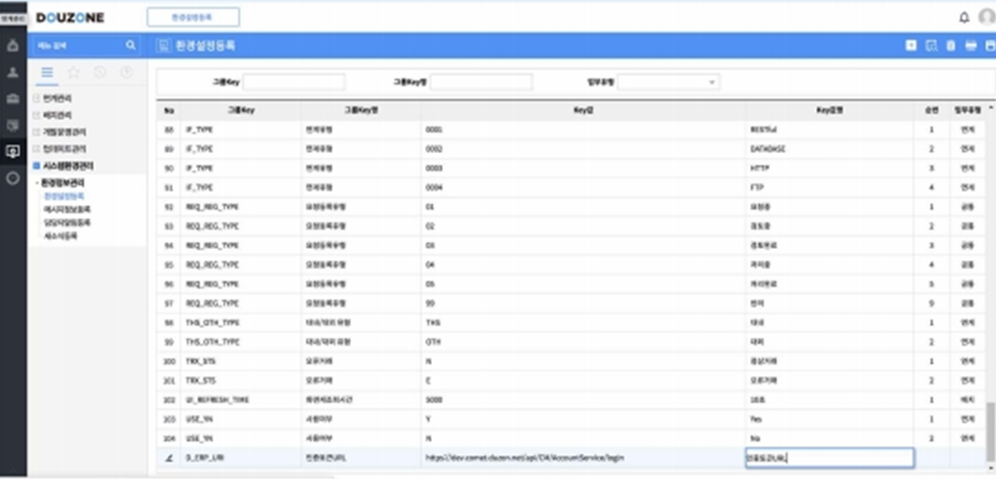
4. Spring Batch 에서 ERP10 API 호출
Batch Job 에서 D-ERP 서비스 호출
운영관리 모듈 페이지에서 Batch Job 실행 시 내부적으로 필요한 환경설정 값 추가
“운영관리 – 시스템환경설정 – 환경정보관리 – 환경설정등록” 에서 D_ERP_URI 값을 저장
이후, Batch Job 구현 시 해당 값을 사용할 수 있습니다

Slide 62
4. Spring Batch 에서 ERP10 API 호출
Batch Job 에서 D-ERP 서비스 호출
Batch Job에서 D-ERP 서비스 호출하는 방식은 Batch Job 구현부에 하드코딩 되어있는 UserId 계정 이외의
세션 정보는 가져올 수 없으므로, 세션정보를 활용하는 Service API일 경우 해당 방법은 권장하지 않습니다
public class PMX01001Job implements Tasklet {
private static final Logger logger = LoggerFactory.getLogger(PMX01001Job.class);
@Override
public RepeatStatus execute(StepContribution contribution, ChunkContext chunkContext) throws Exception {
try {
// company_cd는 스케쥴 수행관리화면에서 매개변수로 등록
String company_cd = getParamValue(chunkContext, "COMPANY_CD");
String accessTokenUrl = SysconfigUtils.getValue("ACCESS_TOKEN_URL");
String dErpUrl = SysconfigUtils.getValue("D_ERP_URI");
String userId = SysconfigUtils.getValue("ACCESS_TOKEN_USER_ID");
String userPw = SysconfigUtils.getValue("ACCESS_TOKEN_USER_PW");
HttpSpecification messageVO = new HttpSpecification();
Map<String, Object> headers = new HashMap<>();
Map<String, Object> params = new HashMap<>();
params.put("userid", userId);
params.put("password", userPw);
messageVO.setConnUrl(accessTokenUrl);
messageVO.setMethodType(BatchHttpUtils.POST);
messageVO.setParamType(BatchHttpUtils.KEYVAL);
messageVO.setHeaderMap(headers);
messageVO.setBodyMap(params);

Slide 63
4. Spring Batch 에서 ERP10 API 호출
Batch Job 에서 D-ERP 서비스 호출
String resultString = BatchHttpUtils.connectServiceJson(messageVO);
Map<String, Object> resultMap = JsonUtils.getStringToJsonObject(resultString);
Map<String, Object> dataMap = (Map<String, Object>)resultMap.get("data");
resultString = (String) dataMap.get("access_token");
headers.put("X-Authenticate-Token", resultString);
String derpServiceUri = String.format("%s/%s", dErpUrl, "api/PM/PreventiveMaintenanceSCHService/pmasch00100_PM_PLAN_HST_list");
Map<String, Object> serviceDataMap = BatchHttpUtils.connectServiceMap(messageVO);
System.out.println("Result Map : " + serviceDataMap);
if (!serviceDataMap.get("state").equals("success")) {
String message = (String)serviceDataMap.get("message");
throw new Exception(message);
}
catch (Exception e) {
logger.error("PMX01001Job batch error", e);
throw new Exception(e.getMessage());
}
return RepeatStatus.FINISHED;
}
}
private String getParamValue(ChunkContext chunkContext, String key) {
return chunkContext.getStepContext().getStepExecution().getJobParameters.().getString(key)
}
}

Slide 64
OSS 내용 추가예정

Slide 65
End of Document

